Slide 1

Μια συστηματική ανασκόπηση της εφαρμογής της μεικτής μάθησης στην Ανώτατη Εκπαίδευση.
Claude Müller * , Thoralf Mildenberger Zurich University of Applied Sciences, Switzerland
«Ανήσυχες Μαμάδες»
Βενέρη Ηρώ
Μαυραγάνη Γεωργία
Λουλούδη Κλεάνθη
Λουμπάκη Ελε΄νη

Slide 2
Περιεχόμενα:
Εισαγωγή
Μοντέλα Διδασκαλίας
Ορισμοί Εννοιών
Ερευνητικά Ερωτήματα
Μεθοδολογία Μετα – ανάλυσης
Κριτήρια ένταξης & Αποκλεισμού
Αποτελέσματα Μετα – ανάλυσης
Συμπεράσματα

Slide 3
Εισαγωγή:
Η επικράτηση των πολλαπλών σταδιοδρομιών (multi careers)
η ανάγκη για εργαζόμενους υψηλής ειδίκευσης
Οδήγησαν τα ΑΕΙ να εισάγουν την μεικτή μάθηση (blended learning) ως μέθοδο διδασκαλίας προκειμένου να παρέχουν ευελιξία και εξατομίκευση σύμφωνα με τις ανάγκες του κάθε εκπαιδευόμενου. (OECD, 2017)

Slide 4
Μοντέλα Διδασκαλίας Allen, Seaman, and Garrett (2007)
1)Traditional | 0% Καμία χρήση της τεχνολογίας
2)Web -facilitaded | 1-29% χρήση τεχνολογίας για να συμπληρώσει τη δια ζώσης
3)blended | 30 –79% online learning & face to face διαδικτυακή & δια ζώσης (συνδυασμός)
4)online | > 80% σχεδόν όλη η διδασκαλία διεξάγεται online
Μεικτή
διαδικτυακή

Slide 5
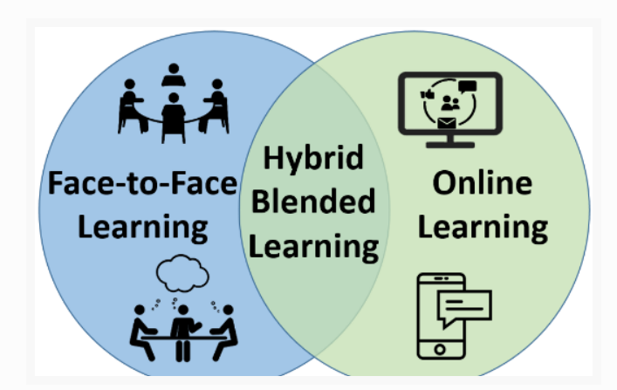
Ορισμοί Εννοιών
Blended Learning
Flexible learning
Η μεικτή μάθηση συνδυάζει τη δια ζώσης (face to face ) διδασκαλία με την διαδικτυακή διδασκαλία σε ένα ποσοστό 30 –79% να είναι διαδικτυακή .
Η ευέλικτη μάθηση παρέχει ευελιξία και ελευθερία στους εκπαιδευόμενους ως προς τον χρόνο, τον τόπο, το περιεχόμενο και τον ρυθμό της μάθησης.

Slide 6
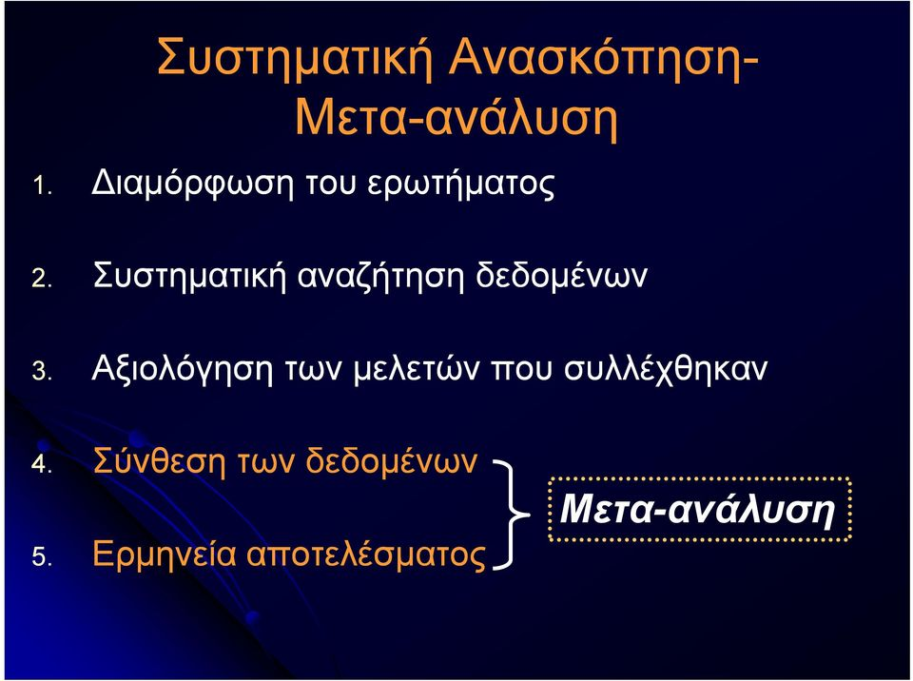

Ορισμός Μετα - ανάλυσης
Οι μελετητές αναλύουν στατιστικά δεδομένα άλλων ερευνών και διεξάγουν νέα έγκυρα αποτελέσματα.

Slide 7

Τα ερευνητικά ερωτήματα:
1) Μπορεί η μεικτή μάθηση να παρέχει ευελιξία στους φοιτητές;
Α) Πώς επιδρά η μεικτή μάθηση στην επίδοση των φοιτητών ;
Β) Πώς οι μεταβλητές:
μελέτη φοιτητή(αντικείμενο, επίπεδο μελέτης)
μέθοδος (σχεδιασμός έρευνας, διδασκαλίας &αξιολόγηση επίδοσης)
πρακτική (εκπαιδευτικός σχεδιασμός, μείωση χρόνου στην τάξη) επηρεάζουν τα αποτελέσματα;

Slide 8
Μεθοδολογία παρούσας μετά- ανάλυσης
Διεξήχθη σύμφωνα με:
οδηγίες του Οργανισμού Campbell Collaboration
τα πρότυπα ποιότητας PRISMA
Αρχικά 4035 άρθρα
Αφαιρέθηκαν διπλότυπα & όσα δεν τηρούσαν τα κριτήρια
Κριτήρια ένταξης/ αποκλεισμού
έρευνα σε πηγή δεδομένων
21 άρθρα -μελέτες

Slide 9
Κριτήρια ένταξης & αποκλεισμού μελετών
κριτήριο | Ένταξη | αποκλεισμός
Μάθηση | Μεικτή | Όλοι οι υπόλοιποι τύποι
Μειωμένος χρόνος δια ζώσης | 30%- 79% | 1%- 29% και >80%
Επίδοση φοιτητών | Αξιολόγηση με τεστ | αυτοαξιόλογηση
Έτος δημοσίευσης άρθρων | 2008-2019 | Πριν το 2008
Γλώσσα | Αγγλικά, γαλλικά, γερμανικά | Άλλες γλώσσες
Βαθμίδα εκπαίδευσης | Ανώτατη | Άλλες
Στατιστικές πληροφορίες | Επαρκείς για υπολογισμό μεγεθών επίδρασης
Μαθήματα | Όλα
Πορεία προγράμματος | Χορήγηση πτυχίου, διπλώματος | Χωρίς
Διάρκεια | Ένα εξάμηνο τουλάχιστον
Είδος μελέτης | Πρωτογενής

Slide 10
Τι μελετήθηκε ; → Η απόδοση των προπτυχιακών φοιτητών
Πειραματική ομάδα → φοιτητές οι οποίοι είχαν λάβει συνδυασμένη μάθηση
(30% -79% μείωση του χρόνου στην τάξη) → 2505 φοιτητές ομάδα ελέγχου→ παραδοσιακή διδασκαλία (δια ζώσης) → 3004 φοιτητές
8 μελέτες→ Θετικές επιστήμες
12μελέτες→ μη θετικές επιστήμες
1 μελέτη → δεν κατηγοριοποιήθηκε

Slide 11
Αποτελέσματα Μετα -ανάλυσης
Χρήση μεικτής μάθησης είναι θετική ή πολύ κοντά στο μηδέν.
Οι προηγούμενες μετα –αναλύσεις ήταν περισσότερο θετικές .
Υπάρχουν αυστηρότερα κριτήρια συμπερίληψης
1. Αντικειμενικές μετρήσεις και ελεγχόμενα σχέδια.
2. Η μεικτή μάθηση στις προηγούμενες μετα-αναλύσεις δεν
σημαίνει τεχνολογικό περιβάλλον, αλλά παραδοσιακό
περιβάλλον ενισχυμένο τεχνολογικά.

Slide 12
Περιορισμοί
ΑΝΑΛΥΣΗ ΔΙΔΑΣΚΑΛΙΑΣ ΣΕ ΜΕΙΚΤΗ ΤΑΞΗ
Τυχαίες ομάδες φοιτητών που ελέγχονται τα χαρακτηριστικά τους
Μεταβλητές εισόδου φοιτητή (ευελιξία χώρου-χρόνου)
Ακαδημαϊκή επίδοση
Δεξιότητες αυτορρύθμισης
ΠΕΡΙΒΑΛΛΟΝΤΑ ΜΑΘΗΣΗΣ
(Αυτή η μετα-ανάλυση δεν ασχολήθηκε λεπτομερώς:
Ποιότητα εκπαιδευτικών πόρων και εργασιών
Αλληλεπίδραση δασκάλου μαθητή
Τρόποι ανατροφοδότησης
Τα παραπάνω συνιστούν επιτυχή μάθηση
Ι
Όλα τα παραπάνω επιδρούν στην επιτυχία της μάθησης

Slide 13
Εμπειρικές μελέτες μεικτής μάθησης
ΔΥΣΚΟΛΙΕΣ
1. Τα ευρήματα καλά σχεδιασμένων μελετών δεν αναφέρονται με ξεκάθαρο τρόπο, ώστε να συμπεριληφθούν σε μια
μετα -ανάλυση
2. Ελλιπείς πληροφορίες
3. Περιορισμένες μελέτες

Slide 14


Τρέχοντα Ευρήματα (από τις μεμονωμένες μελέτες διαφέρουν)
Η μεικτή μάθηση με μειωμένο χρόνο τάξης δεν είναι ούτε πιο αποτελεσματική ούτε λιγότερο αποτελεσματική από την παραδοσιακή μάθηση
Η μορφή της μάθησης δεν είναι καθοριστική για την επιτυχία της μάθησης.
Η διδασκαλία και η μάθηση εξαρτώνται από το περιβάλλον.
ΕΠΟΜΕΝΩΣ
Από πρακτικής πλευράς, ΔΕΝ υπάρχει υπερτερούμενη διδασκαλία-
Εξαρτάται από την ποιότητα και τον τρόπο υλοποίησή της.

Slide 15
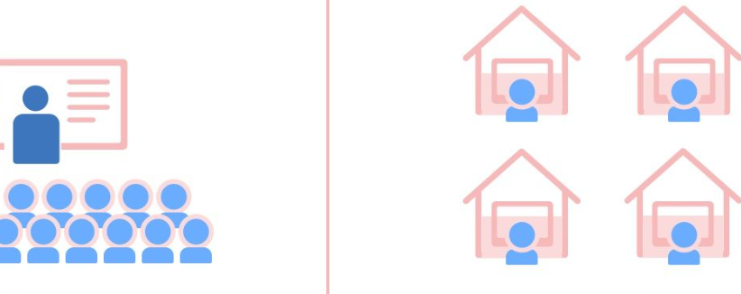
Πρακτικές Επιπτώσεις
Με βάση τα αποτελέσματα αυτής της μελέτης
Προσφορά Μεικτών μοντέλων χωρίς να μειώνεται η ποιότητα της παρεχόμενης εκπαίδευσης
Πρόσβαση στην Ανώτατη Εκπαίδευση από ανθρώπους με επαγγελματικές και οικογενειακές υποχρεώσεις
Αμφιβολίες σχετικά με τη μείωση κόστους με τα διαδικτυακά περιβάλλοντα μάθησης, χωρίς να κινδυνεύει η ποιότητα και υλοποίηση της μεικτής μάθησης.

Slide 16

Μελλοντικές κατευθύνσεις
  Η ποιότητα Μετα - ανάλυσης εξαρτάται πάντα από την ποιότητα των μελετών
  Περιορισμένος αριθμός υπαρχουσών μελετών για την μεικτή μάθηση.
  Ανάγκη για περισσότερες πρωτογενείς μελέτες οι οποίες:
    Να καλύπτουν όσο το δυνατόν περισσότερες επιστήμες.
    Τα επιθυμητά αποτελέσματα να περιλαμβάνουν διάφορες κατηγορίες ικανοτήτων.
    Να τεκμηριώνουν τον εκπαιδευτικό σχεδιασμό.
«Τα δεδομένα να πληρούν τις απαιτήσεις για συμπερίληψη σε μια μετα-ανάλυση.»
  Ανάγκη για περαιτέρω ανάλυση σχετικά με την αποδοτικότητα του κόστους της διαδικτυακής ή συνδυασμένης μάθησης.

Slide 17
Συμπεράσματα μετα -ανάλυσης
Η B learning δεν έχει αρνητικά μαθησιακά αποτελέσματα, αντιθέτως ισοδυναμεί με την παραδοσιακή δια ζώσης διδασκαλία.
Ενθαρρύνει τα ΑΕΙ να εισάγουν τη B learning , προσφέροντας ευελιξία και προσβασιμότητα στους φοιτητές.
Δεν καταλήγει σε ποιους κλάδους & για ποιες συγκεκριμένες ικανότητες είναι κατάλληλη η συγκεκριμένη μορφή διδασκαλίας.

Slide 18

Ευχαριστούμε πολύ για τον χρόνο σας !
Οι ανήσυχες μαμάδες:
Βενέρη Ηρώ -Λουλούδη Κλαίρη
Λουμπάκη Ελένη -Μαραυγάκη Γεωργία

